Slide 1
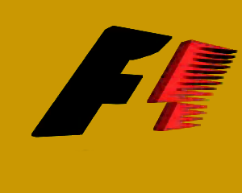
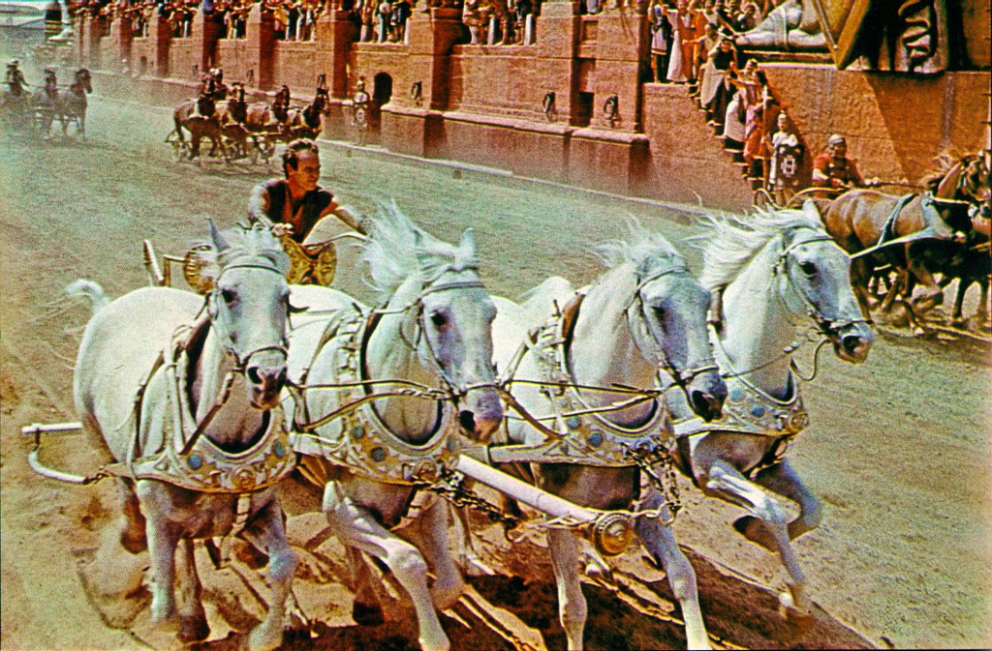
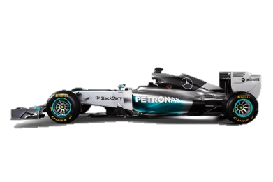
Sucesores de Ben Hur y las quadrigas Romanas
los Modernos Ben Hur
1950
1968

Slide 2
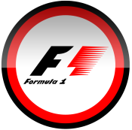
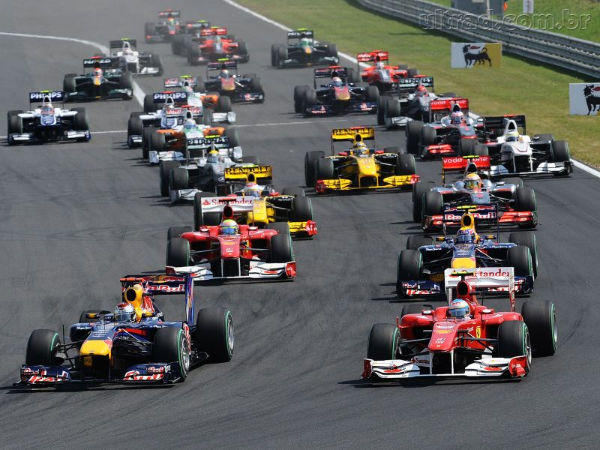
A menudo abreviada como F1 y también denominada
la «categoría reina del automovilismo»
o «la máxima categoría del automovilismo»,
es la competición de automovilismo internacional más popular y prestigiosa.
A cada carrera se le denomina
gran premio
y el torneo que las agrupa
se denomina
Campeonato Mundial de Fórmula 1.
La entidad que la dirige es la
Federación Internacional del Automóvil
(FIA).
Los automóviles utilizados son monoplazas con la última tecnología disponible,
siempre limitadas por un reglamento técnico;
algunas mejoras que fueron desarrolladas en la Fórmula 1,
terminaron siendo utilizadas en automóviles comerciales,
como el freno de disco.

Slide 3
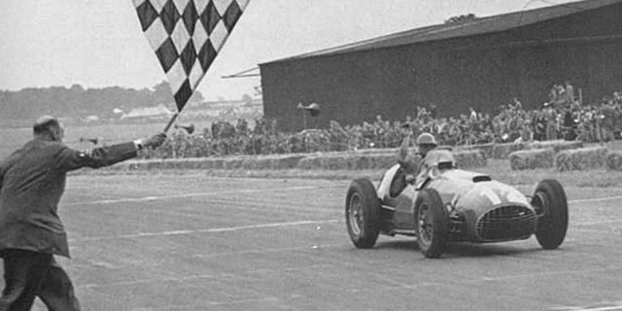
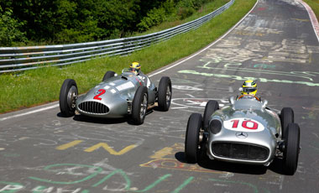
El inicio de la Fórmula 1 moderna
se remonta al año 1950,
en el que ya participaron escuderías
como Ferrari, Alfa Romeo y Maserati.
Algunas fueron reemplazadas
por otras nuevas como McLaren, Williams, Lotus y Renault, que se han alzado varias veces
con el Campeonato Mundial
de Constructores.
El actual campeón del mundo (2014) es Lewis Hamilton (de Inglaterra),
que compitió para la escudería Mercedes..
Para ver presentación
VERSIÖN COMPRIMIDA
Hacer CLICK EN LA PANTALLA
6 Minutos 54 segundos
Para ver presentación
VERSIÖN COMPLETA
Hacer CLICK AQUÍ
36 minutos 07 segundos

Slide 4
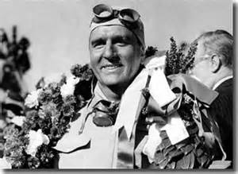
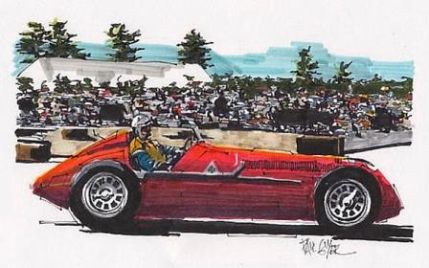
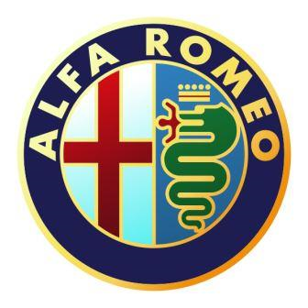
Giuseppe Farina
Alfa Romeo SPA
1950

Slide 5
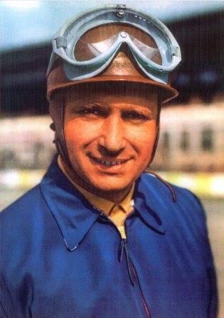
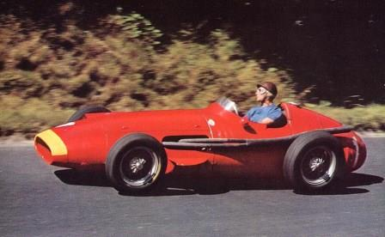

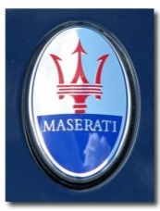
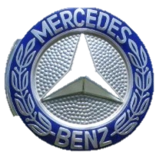
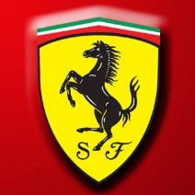
Juan Manuel Fangio
1951 Alfa Romeo
1954 Maserati
1955 Mercedes Benz
1956 Ferrari
1957 Maserati

Slide 6
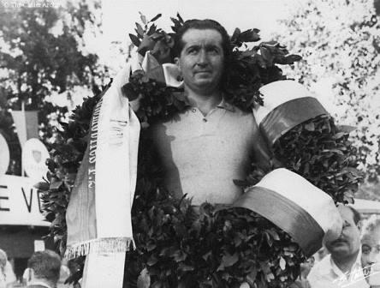
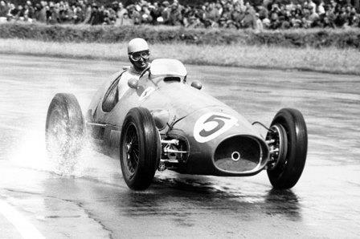

Alberto Ascari
Ferrari
1953 Ferrari

Slide 7
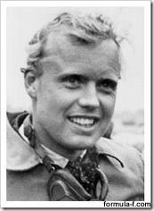
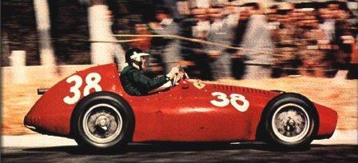
Mike Hawthorn
1958 ferrari

Slide 8
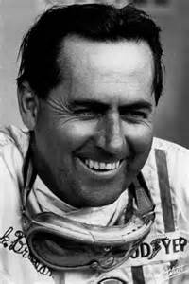
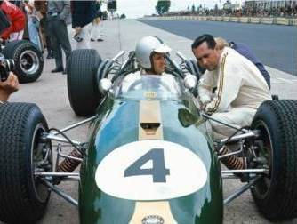
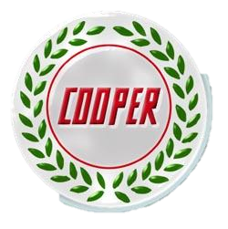

Jack Brabham
1959 Cooper
1960 Cooper
1966 Brabham

Slide 9
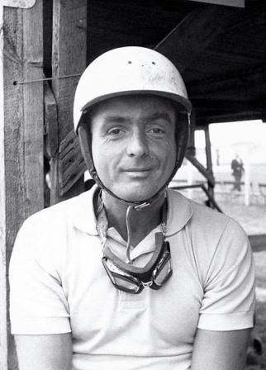
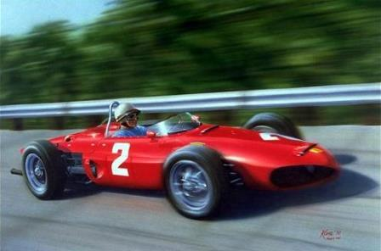
Phil Hill
1961 Ferrari

Slide 10
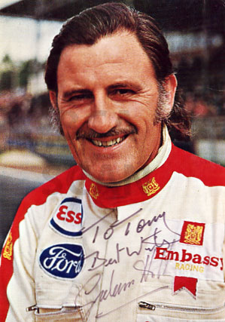
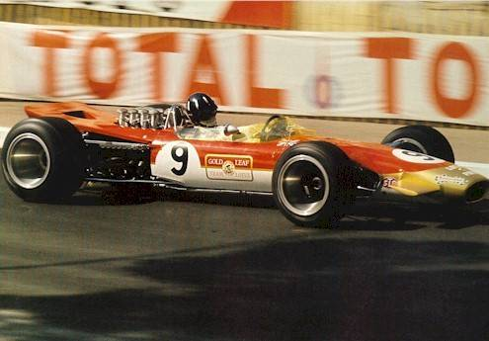
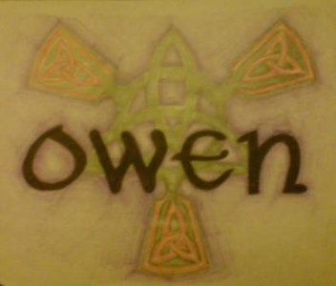
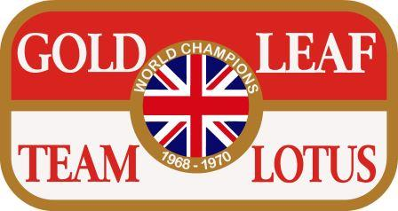
Graham Hill
Owen
1968 Lotus

Slide 11
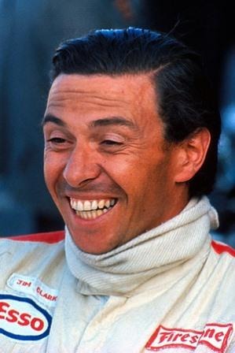
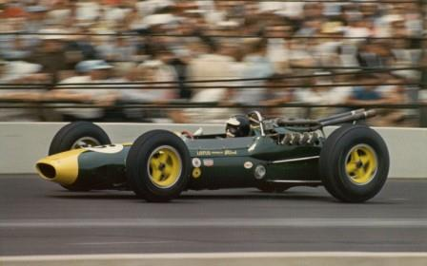
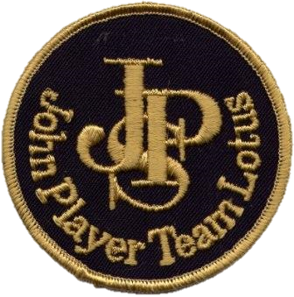
Jim Clark
Lotus
1965 Lotus

Slide 12
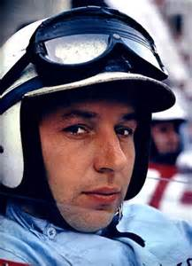
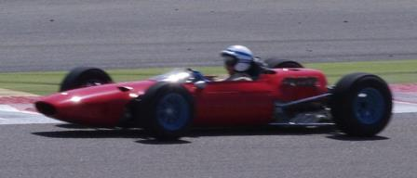
John Surtees
1964 Ferrari

Slide 13
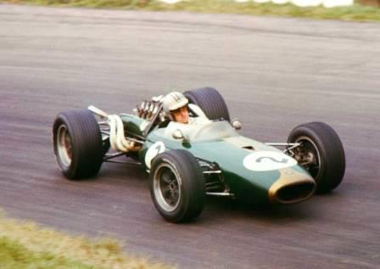
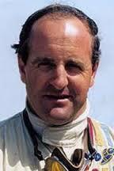
Denny
Hulme
1967 Braham Org

Slide 14
Giuseppe Farina
Alfa Romeo SPA
1950

Slide 15
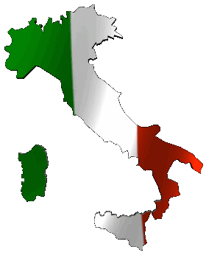
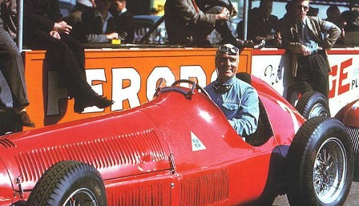
Emilio Giuseppe "Nino" Farina
nació en Turín, Italia el 30 de Octubre de 1906.
Falleció en Chambery, Franci, el 30 de Octubre de 1966.
Fue un piloto de Formula 1 italiano, y el primer campeón mundial de la categoría.
Giuseppe estaba doctorado en derecho, y era sobrino del diseñador
de automóviles Battista Farina.
Sus primeras experiencias en pista las hizo con Maseratí,
aunque su carrera comenzaría a florecer con su pase a Alfa Romeo,
donde tuvo como compañero de equipo a Tazio Nuvolari.
A fines de la década de 1930,
Farina ganó varios Gran Premios menores, que le permitieron obtener el título
de campeón italiano de pilotos
durante tres años seguidos
(1937,1938, 1939).
Al año siguiente lograría su primer triunfo grande, en el Gran Premio de Trípoli
de 1940, en Libia.
En el momento en que estaba llegando a su madurez como piloto,
se desató la Segunda Guerra Mundial,
y pasarían ocho años antes de que Farina pudiera ganar otro Gran Premio.

Slide 16
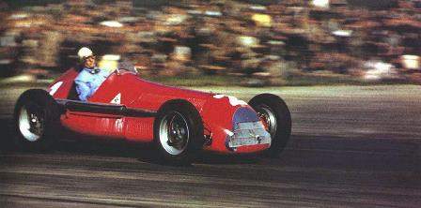
En la posguerra, Nino tomó parte de varios grandes premios con una Maserati propia, logrando de esta forma un triunfo
en el Gran Premio de Monaco de 1948.
Cuando la Federation Internationale de L’Automobile anunció
el Campeonato Mundial de Fórmula 1 de 1950, Farina se aseguró una plaza
en el equipo Alfa Romeo, junto a Juan Manuel Fangio y al italiano Luigi Fagioli,
al mando de uno de los aparentemente invencibles 158 Alfetta.
Farina obtuvo 3 victorias en 7 fechas del campeonato,
y logró así su primer campeonato mundial en la categoría.
En 1951, se vio obligado a hacer el papel de escudero de Fangio,
cuyo ritmo de carrera fue demasiado para Farina.
El italiano logró un único triunfo
en el Gran Premio de Belgica ,
aunque ganó algunas de las carreras
no válidas para el campeonato.
Tras su pase a Ferrari en 1952,
Farina se vio otra vez sobrepasado
por un piloto más joven, esta vez
Alberto Ascari, quien logró 9 victorias consecutivas en pruebas por el campeonato entre 1952 y 1953.

Slide 17
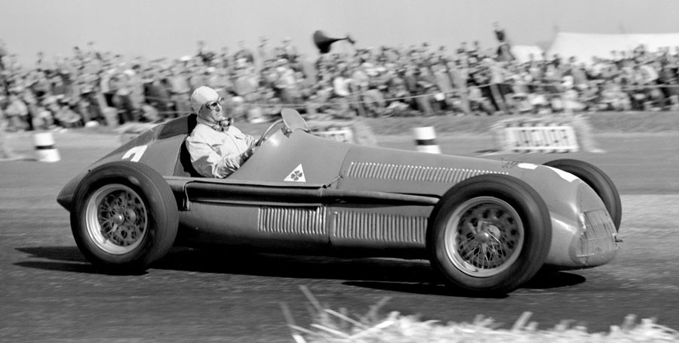
El primer triunfo de Farina en Ferrari,
que a la vez sería el último de sus 5 triunfos
en el campeonato mundial de F1, se produjo
en el Gran Premio de Alemania de 1953, disputado en Nürburgring.
En ese año, también formó un equipo con su amigo de la F1 Mike Hawthorn,
para disputar y ganar las 24 horas de Spa.
A principios de 1954, Farina ganó
una prueba del
Campeonato Mundial de Resistencia, aunque tiempo después sufrió graves quemaduras en un accidente
en la largada de Monza.
El italiano intentó regresar a las pistas
en 1955 tomando calmantes,
y logró finalizar en la zona de puntos
en ocasiones.
Sin embargo, dándose cuenta de que no podría alcanzar su nivel de otrora,
decidió retirarse al final de esa temporada.
En 1956, Farina intentó disputar las 500 millas de Indianapolis,
y más tarde sufrió una lesión en su cuello durante una carrera menor en Monza.

Slide 18
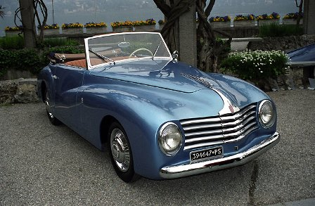
Tras su recuperación, intentó regresar a las pistas en Indianápolis,
pero desistió tras presenciar la muerte de un compañero
que estaba probando el auto que le correspondía a Farina.
Figura notable de los primeros años de la Fórmula 1,
Farina era reconocido por su estilo de manejo y su inteligencia,
pero también por su petulancia y su desprecio por sus rivales en la pista.
Irónicamente… y a pesar de todos los accidentes que sobrevivió
en sus últimos años como piloto…
perdió la vida en un accidente de autos fuera de pista en Chambery,
mientras se dirigía como espectador al Gran Premio de Francia.

Slide 19
Juan Manuel Fangio
1951 Alfa Romeo
1954 Maserati
1955 Mercedes Benz
1956 Ferrari
1957 Maserati

Slide 20
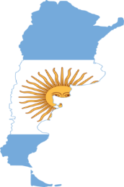
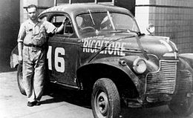
Juan Manuel Fangio Deramo Nació el 24 de Junio de 1911
en Balcarce, Argentina.
falleció el 17 de Julio de 1995 en Buenos Aires, Argentina.
Es considerado uno de los mejores pilotos
del automovilismo mundial de todos los tiempos,
en particular por ser quíntuple Campeón
y segundo campeón de Formula 1.
Desde su niñez abandonó sus estudios
para dedicarse a la mecánica automovilística
y participar de competiciones no oficiales.
En 1938 debutó en Turismo Carretera y compitió a bordo de un Ford V-8.
En 1940 pasó a competir con Chevrolet, con el cual obtuvo
el Gran Premio Internacional del Norte y se consagró como Campeón Argentino
de Turismo Carretera, título que repitió al año siguiente.
Luego compitió en las categorías de Fuerza Libre (antecesoras de la Formula 1 Mecánica Argentina) donde ganó en cuatro ocasiones, desde 1947 a 1949
con un Volpi-Chevrolet y en 1950 con un Talbot.

Slide 21
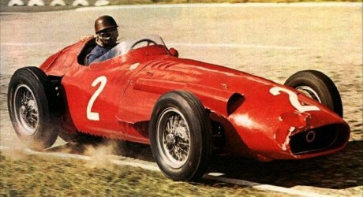
En 1947, con la colaboración del gobierno argentino,
Comenzó a participar en los Grandes Premios del continente europeo
Desde 1947 a 1958, compitió en Grandes Premios de manera oficial
para las marcas Mercedes Benz, Maserati, Alfa Romeo y Ferrari.
Obtuvo cinco títulos mundiales de Formula 1
durante las temporadas de
1951, 1954, 1955. 1956 y 1957,
y resultó subcampeón en 1950 y 1953.
Se retiró en 1958 luego de sufrir un secuestro
en Cuba.
Fangio obtuvo 24 victorias, 35 podios,
29 Pole positions y 23 vueltas rápidas en 59 Grandes Premios.
Mantuvo durante un extenso período el récord de más títulos en Fórmula 1
hasta que fue desplazado por Michael Schumacher en 2003.
Sin embargo, se mantiene como el piloto de mejor promedio de victorias,
el único piloto que ganó campeonatos de Fórmula 1 con cuatro escuderías distintas y el piloto campeón más longevo de la historia (46 años y 41 días).
Tras su retiro fue designado presidente honorario de Mercedes Benz en Argentina desde 1987 e inauguró un museo en su ciudad natal.
En 2011, en el centenario de su nacimiento, fue recordado en todo el mundo
y se realizaron variadas actividades con motivo de su natalicio.

Slide 22
Alberto Ascari
Ferrari
1953 Ferrari

Slide 23
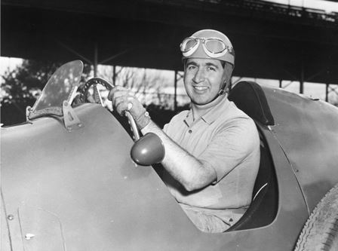
Alberto Ascari nació en Milan, Italia
el 13 de Julio de 1918.
† Falleció en Monza el 26 de Mayo de 1955.
Fue el piloto Italiano de Formula 1,
cuyo nombre se cuenta
entre las primeras figuras de la categoría y al mismo tiempo de la Scuderia Ferrari, aunque también fue piloto oficial
de Lancia y Maserati.
Obtuvo 13 victorias, 15 podios y 14 pole positions en 32 Grandes Premios puntuables, y obtuvo dos títulos en 1952 y 1953, más un subcampeonato en 1951.
Entre sus triunfos se destacan tres en el Gran Premio de Italia, el Gran Premio de Alemania, dos en el Gran Premio de Gran Bretaña, dos en el Gran Premio de Belgica, dos en el Gran Premio de Suiza y dos en el Gran Premio de los Países Bajos, aunque
su mejor resultado en el Gran Premio de Mónaco fue un segundo puesto en 1950.
El italiano también compitió en automóviles deportivos de manera oficial, logrando victorias en los 1000 Kms. De Nürburgring de 1953 y la Mille Miglia de 1954, válidas
para el Campeonat Mundial de Resistencia. Ascari murió al chocar probando
un sport prototipo en el Autodromo Nazionale Monza, cuya curva hoy lleva su nombre

Slide 24
Mike Hawthorn
1958 ferrari

Slide 25

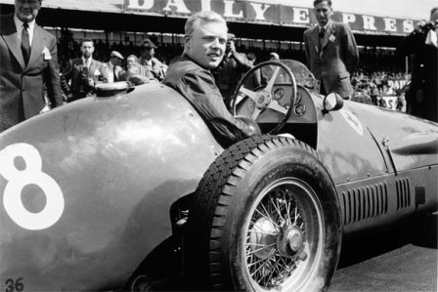
John Michael Hawthorn nació en Mexborough, Yorkshire,
Inglaterra, el 10 de Abril de 1029.
† Falleció el 22 de Enero de 1959.
Fue piloto del automovilismo británico.
Obtuvo el campeonato del mundo
de Formula 1 en la temporada 1958,
y acabó tercero en 1954
y cuarto en 1953 y 1957.
Obtuvo tres victorias y 17 podios en 44 Grandes Premios disputados,
en su mayoría con la Scuderia Ferrari.
Por otra parte, tiene el dudoso honor
de haber ganado las 24 Horas de Lemans en 1955.
Hawthorn fue el primer británico en alcanzar la cima de la categoría en 1958.
Además, es el piloto con menos victorias en una temporada que haya logrado proclamarse campeón del mundo de la misma junto a Keke Rosberg,
sólo una en el Gran Premio de Francia.

Slide 26
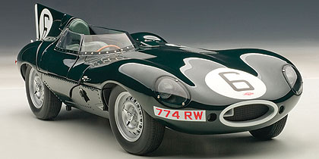
Una victoria y siete podios le permitieron vencer a su compatriota
Stirling Moss, a pesar de que éste contó con cuatro triunfos.
Esto se debió en gran parte gracias a la caballerosidad del segundo, que defendió
a Hawthorn ante la sanción que se le aplicó en el Gran Premio de Portugal,
y sin cuya colaboración en el proceso habría finalmente decantado el título de su lado.
Tras ganar el campeonato,
Hawthorn anunció automáticamente
su retirada del automovilismo.
El británico estuvo además involucrado en el accidente que acabó con la vida
de 80 espectadores en la edición de 1955 de las 24 Horas de Lemans,
conocido como el “desastre de Lemans".
Fue el accidente más trágico de la historia del automovilismo pero,
a pesar de su magnitud, la prueba no fue suspendida, lo que le permitió alzarse
con la victoria a los mandos de su Jaguar.
Después de obtener el título mundial, el 22 de enero de 1959, Hawthorn falleció
a la edad de 29 años en un accidente de tránsito con su automóvil. Una de las calles de Farnham, la ciudad donde vivió hasta el final de su vida, lleva su nombre.

Slide 27
Jack Brabham
1959 Cooper
1960 Cooper
1966 Brabham

Slide 28
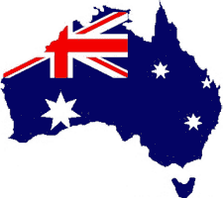
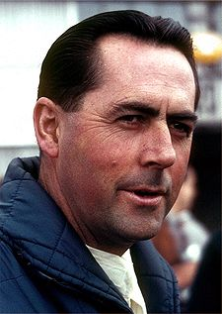
Sir Jack Brabham, Nació en Hurstville, Australia,
El 2 de abril de 1926
Murió en Gold Coast, el 19 de mayo de 2914.
fue piloto y dueño de un equipo de automovilismo australiano.
Fue campeón de pilotos de Formula 1 en 1959 1960 y1966, subcampeón en 1967 y quinto en 1970,
logrando un total de 14 victorias, 31 podios
y 13 pole positions.
Brabham también disputó con frecuencia la Tasman Series, resultando subcampeón en 1964 y 1967, y tercero en 1965,
frente a pilotos como Jim Clark, Jackie Stewart,
Bruce McLaren y Denny Hulme.
En 1961 llegó noveno en las 500 Millas de Indianápolis
con un Cooper de motor central trasero y apenas 270 CV.
El australiano corrió en 1958 para David Brown
en el Campeonato Mundial de Resistencia, triunfando en los 1000 Kms. De Nürburgring.

Slide 29
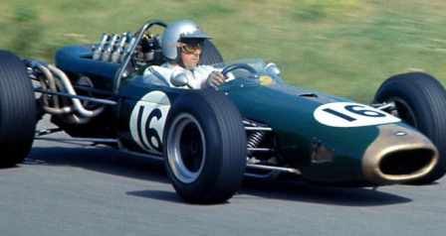
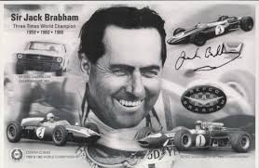
En 1970 fue piloto oficial de Matra
en el Campeonato Mundial de Resistencia,
donde obtuvo una victoria de clase en los 1000 Kms. De Monza.
Años más tarde disputó los 1000 Kms. De Bathurst, arribando sexto en 1978.
Asimismo, el australiano
fundó el equipo Brabham
y la fabrica de automóviles de carreras Motor Racing Developments
junto a Ron Tauranac.
El piloto corrió en la Fórmula 1
para su propio equipo a partir de 1962 hasta su retiro de en 1970.
Más tarde fundó la fabrica
de motores Judd junto a John Judd

Slide 30
Phil Hill
1961 Ferrari

Slide 31


Philip Toll Hill Jr. Nació el 20 de abril de 1927
En Miami, Florida.
Falleció el 28 de agosto de 2008.
Fue piloto del automovilismo de velocidad Estadounidense.
Fue el primer Estadounidense.
de nacimiento que ganó
un campeonato de Formula 1,
logrado en 1961.
También resultó cuarto en 1959,
quinto en 1960 y sexto en 1962,
siempre como piloto de Scuderia Ferrari, obteniendo un total de tres victorias y 16 podios.
Además, Hill consiguió tres victorias en las 24 Horas de Lemans
de 1958, 1961 y 1962,
tres en las 12 Horas de Sebring de 1958, 1959 y 1961,
y dos en los 1000 Kms. De Nürburgring de 1962 y 1966,
entre otros logros en el Campeonato Mundial de Resistencia,
en su mayoría también con Ferrari.

Slide 32
Graham Hill
Owen
1968 Lotus

Slide 33

Graham Hill Nació el 15 de febrero de 1929.
Falleció 29 de noviembre de 1975.
Fue piloto del automovilismo de velocidad británico (inglés).
Fue dos veces campeón mundial
de Formula 1 (1962 y 1968
y tres veces subcampeón
(1963, 1964 y 1965),
cosechando un total
de 14 victorias y 36 podios.
Corrió por los equipos
Lotus (1958-1959 y 1966-1970);
BRM (1960-1966);
Brabham (1971-1972),
Shadow y Lola (1973-1975).
El piloto llevaba el apodo Mr. Monaco por haber obtenido cinco victorias
en el Gran Premio de Mónaco (1963, 1964, 1965, 1968 y 1969).
Hill es además el único poseedor de la triple corona,
al haber triunfado en el Gran Premio de Mónaco,
Las 500 Millas de Indianápolis (1966)
y las 24 Horas de Lemans (1972).

Slide 34
Jim Clark
Lotus
1965 Lotus

Slide 35


James "Jim" Clark Jr.,
Nació en Kilmany, Escocia, Reino Unido, el 4 de marzo de 1936,
Falleció en Hockenheim, Alemania, el 7 de abril de 1968.
El “Escoces Volador” Fue un piloto británico de automovilismo.
Ganó dos campeonatos del Mundo
de Formula 1 en 1963 y 1965,
resultó subcampeón en 1962
y tercero en 1964 y 1967.
Logró 25 victorias, 32 podios,
33 pole positions y 28 vueltas rápidas
en 73 Grandes Premios disputados,
todos ellos para Lotus.
Es considerado uno de los mejores y más virtuosos pilotos de Fórmula 1
de todos los tiempos.
Por otra parte, ganó las 500 Millas de Indianápolis de 1965 para Lotus,
la primera en la historia para un automóvil con motor trasero,
y fue segundo en 1963 y 1966.

Slide 36
John Surtees
1964 Ferrari

Slide 37

John Surtees,
Nació en Tatsfield, Surrey, el 11 de febrero de 1934.
es un expiloto Ingles de Formula 1 y de motociclismo.
El único en la historia en convertirse en Campeón Mundial sobre dos y cuatro ruedas.
Ganó siete títulos mundiales
en carreras de motocicletas,
ganando el campeonato de 350cc desde 1958 a 1960,
y el campeonato de 500cc en 1956
y desde 1958 a 1960.
Surtees se cambió de motocicletas a automóviles, haciendo su debut en 1960
en la Formula 1 con el equipo Lotus en el Gran Premio de Mónaco,
obteniendo un segundo puesto en su segunda carrera, en el circuito de Silverstone.
En 1961 corrió para el equipo Yeoman Credit a bordo de un Cooper TS3,
con malos resultados:
sólo logró finalizar tres carreras, con dos quintos puestos como mejor recompensa.

Slide 38

En el campeonato de 1964 Surtees, Graham Hill y Jim Clark
disputaron palmo a palmo la corona.
Surtees venció en los grandes premios de Alemania e Italia,
Hill en Mónaco y los Estados Unidos, y Clark en Holanda, Bélgica y Gran Bretaña.
A la última carrera del año,
El Gran Premio de méxico,
llegaron los tres con posibilidades
de ser campeones,
con Hill aventajando a Surtees
por 6 puntos y a Clark por 9.
El segundo puesto de John lo consagró campeón por la mínima diferencia,
en una carrera agotadora en la que Clark fue puntero hasta la penúltima vuelta,
en que su motor estalló.
Para 1970 decidió formar su propio equipo, Surtees Racing Organization,
el primer modelo propio, el Surtees TS/7.
Compitió con su propia marca hasta su retiro en 1972, y continuó dirigiendo su equipo durante las 119 carreras que este disputó hasta abandonar la Fórmula 1 en 1978,
acabó casándose con una de sus enfermeras, con quien tuvo tres hijos
y vive hasta hoy en la zona rural de Kent, Inglaterra.
En 1996, fue incorporado al Salón de la Fama de los deportes de motor.

Slide 39
Denny
Hulme
1967 Braham Org

Slide 40


Denis Clive "Denny" Hulme
nació en Motueka, Nueva Zelanda, el 18 de junio de 1936.
Falleció en Bathurst, Australia el 24 de octubre de 1992.
Fue un piloto del automovilismo de velocidad Neozelandes.
Fue campeón de Formula 1 en 1967, resultó tercero en 1968 y 1972,
cuarto en 1966 y 1970,
y sexto en 1969 y 1973.
En sus 112 carreras
en la máxima categoría de automovilismo, obtuvo ocho victorias y 33 podios.
Luego de debutar en 1965 y triunfar en la Fórmula 1 con el equipo Brabham,
Hulme pasó en 1968 al equipo McLaren,
para el que compitió hasta su retiro de la Fórmula 1 en 1974.

Slide 41

Además, resultó cuarto
en las 500 Millas de Indianápolis
de 1967 y 1968,
y finalizó tercero
en la Tasman Series 1964 con una victoria.
Luego de su retiro de la Fórmula 1,
Hulme continuó pilotando
automóviles deportivos
en Australia y Nueva Zelanda.
Simultáneamente,
Hulme tuvo éxito en el campeonato
de sport prototipos CanAm
con distintos automóviles
del equipo McLaren,
donde obtuvo 22 victorias
y resultó campeón en 1968 y 1970,
y subcampeón en 1967, 1969, 1971 y 1972.

Slide 42


Imágenes :
Internet
Texto :
Wikipedia
Videos :
Youtube
Música:
Himnos nacionales
Interprete:
Diversas Bandas Militares
Edición:
Eaglenest
Duración :
26 minutos
07 segundos
05 de abril de 2015
14:21
Disfruta de un excelente día
emiliomaguilar@hotmail.com

Slide 43







1:04
¿Te ha gustado?
Puedes ver más entrando
Aquí
Además puedes recibir powerpoints en tu correo electrónico suscribiéndote aquí:

